Slide 1
TIẾNG VIỆT 1
Tập 2
Tuần 29
Góc sáng tạo: Em yêu thiên nhiên

Slide 2

KHỞI ĐỘNG

Slide 3


Slide 4


Chủ điểm
Thiên nhiên

Slide 5

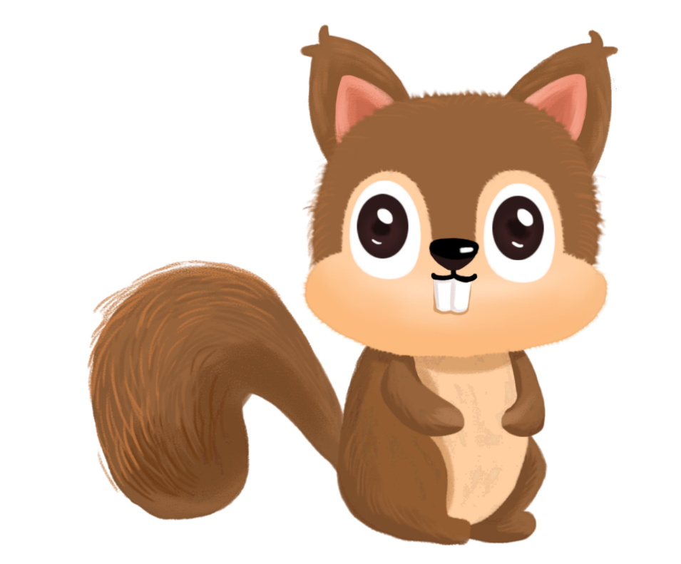
Chia sẻ
Giới thiệu

Slide 6
* Các hoạt động sáng tạo:
* Sưu tầm tranh ảnh về một con vật, loài cây, loài hoa mà em yêu thích.
* Vẽ tranh, dán ảnh về con vật, cây, hoa,… rồi trang trí.
* Viết câu giới thiệu về tác phẩm của mình.
* Giới thiệu với mọi người.

Slide 7
Khám phá

Slide 8

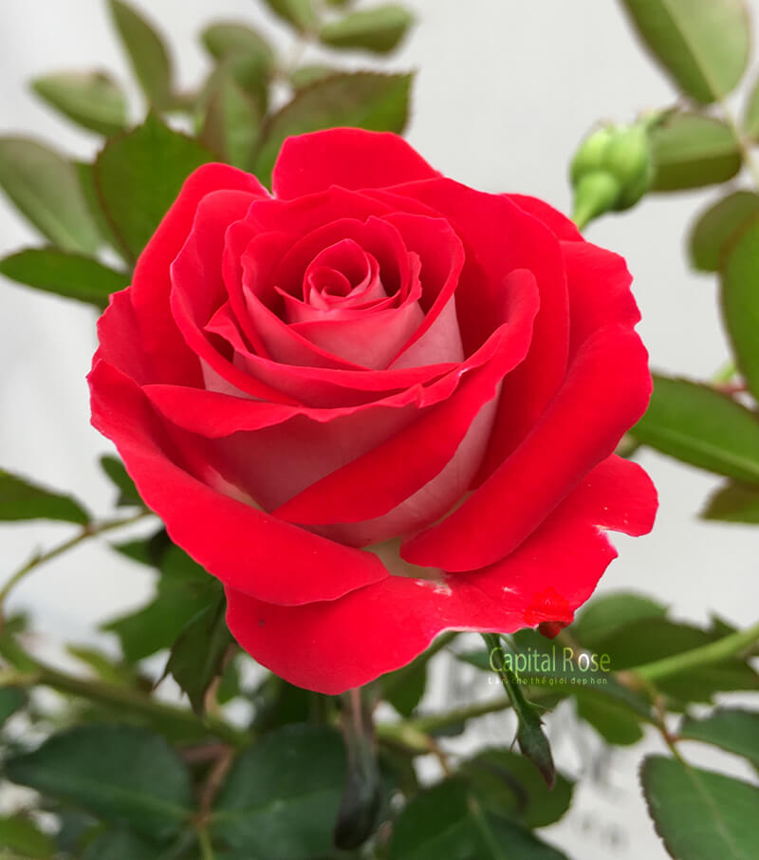
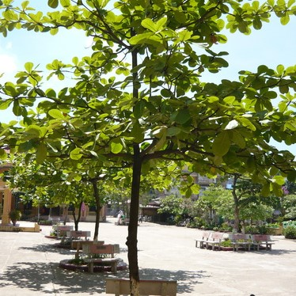
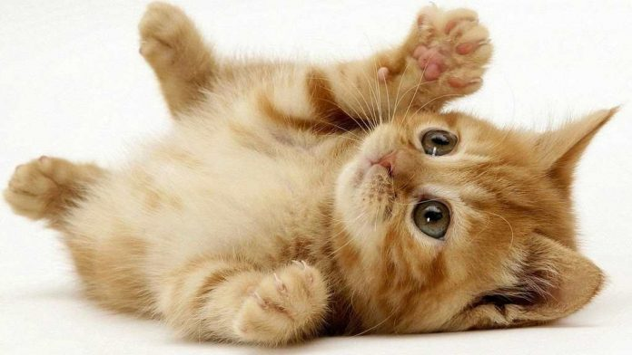
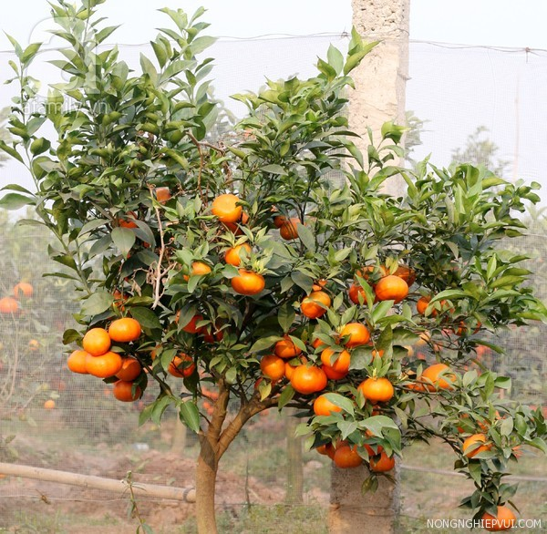
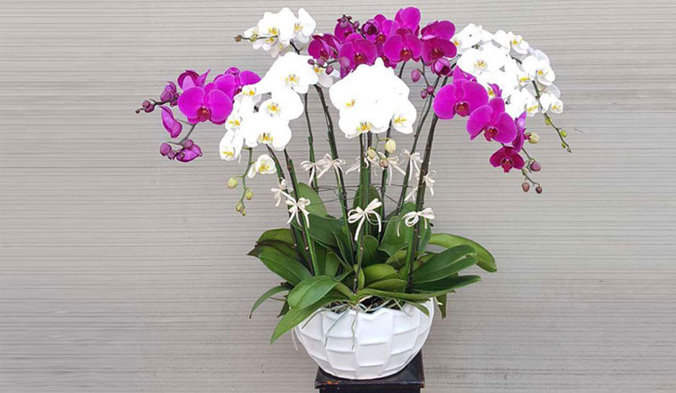
Sưu tầm tranh ảnh về một con vật, loài cây, loài hoa mà em yêu thích.

Slide 9
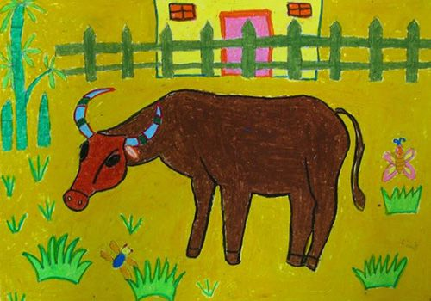
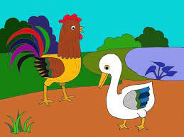
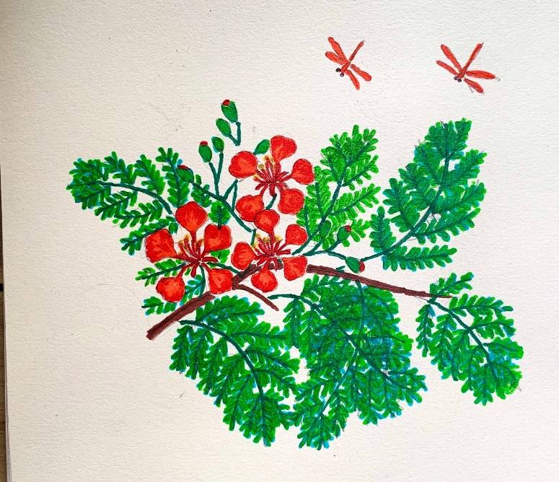
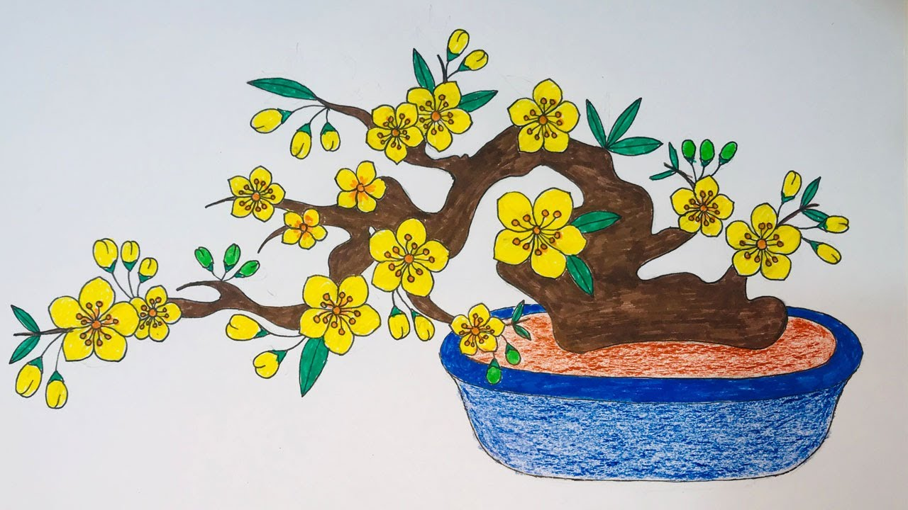
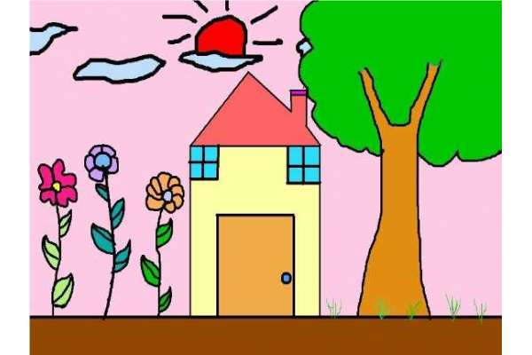


Slide 10
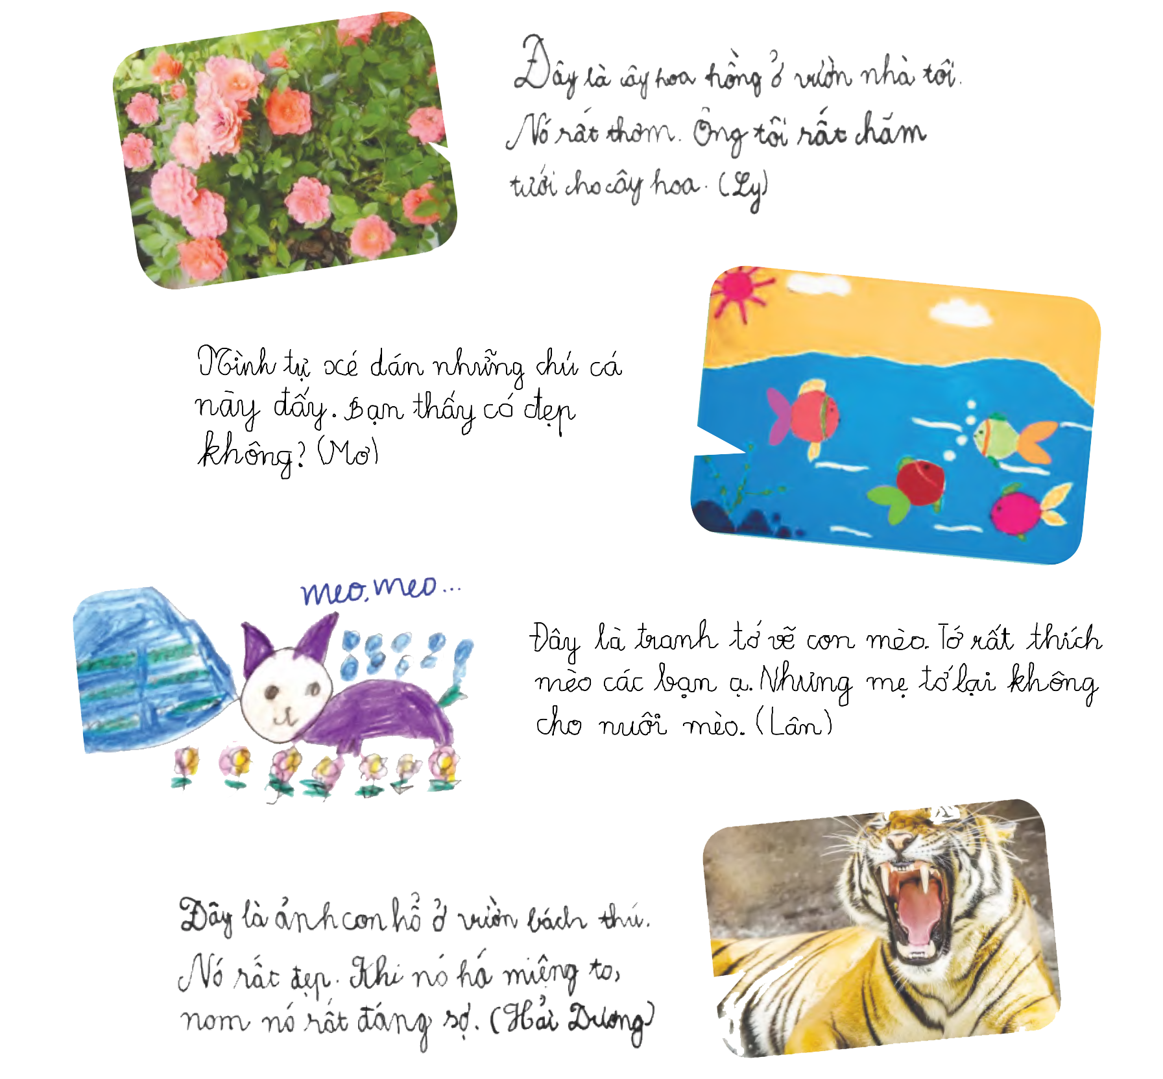
Viết câu giới thiệu về bức tranh của mình

Slide 11
Thực hành

Slide 12
Củng cố

Slide 13



- Chúng ta cần làm gì để bảo vệ thiên nhiên?

